Slide 1

Modelos Estadísticos Aplicados a la Detección de Color en Imágenes Digitales II
Vanel Lazcano
Núcleo de Matemática, Física y Estadística

Slide 2
Introducción
Agenda
Introducción
Metodología
Resultados
Conclusiones

Slide 3
Introducción
Introducción
Se extenderá los modelos construidos para imágenes de intensidad a imágenes en color.
Se construirán estadísticos para imágenes en color.
Se probará los modelos en imágenes de la web.

Slide 4
Objetivo
Objetivo
Construcción de un modelo estadístico para la detección de color en imágenes digitales.

Slide 5
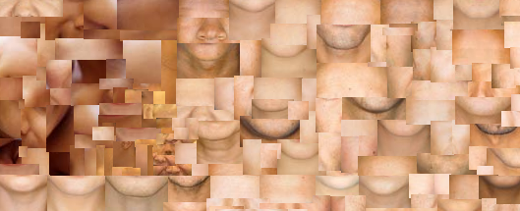
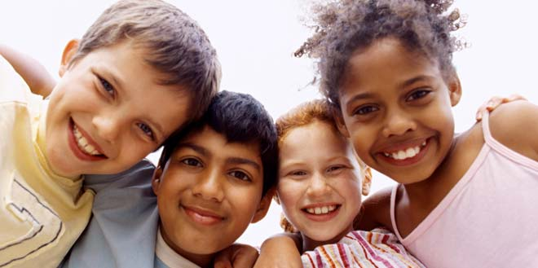
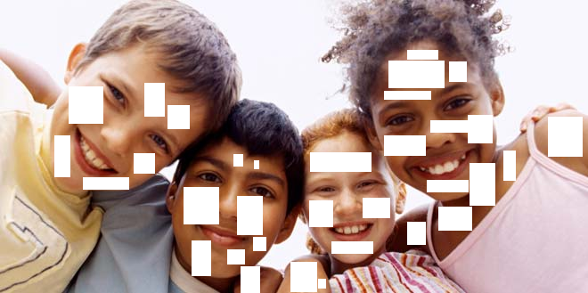
Método I
Se va a detectar colores de un objeto de interés en imágenes digitales.
Color-Piel
Color-NoPiel

Slide 6
Método I
Problema de separación de dos clases
Lineal
No-Lineal
°
°
x
x
x
x
°
°
x
x
x
°
x
x
°
x
x
x
x
x
°
°
+ -
+ -

Slide 7
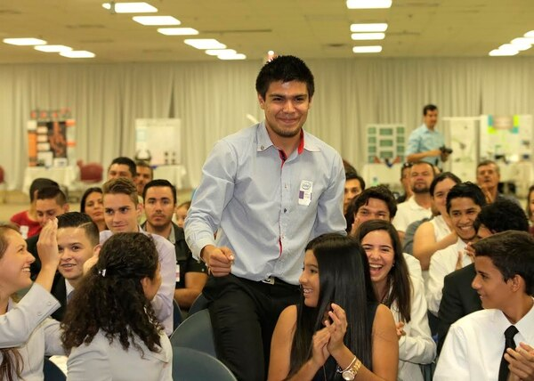
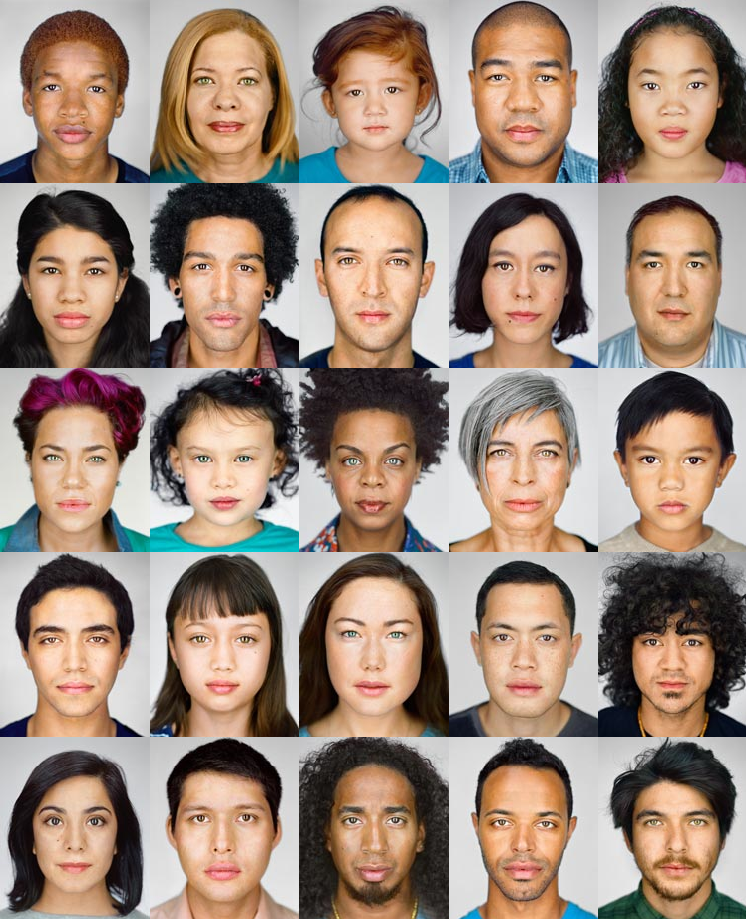
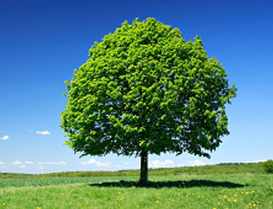
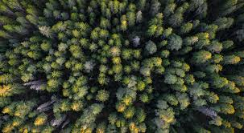
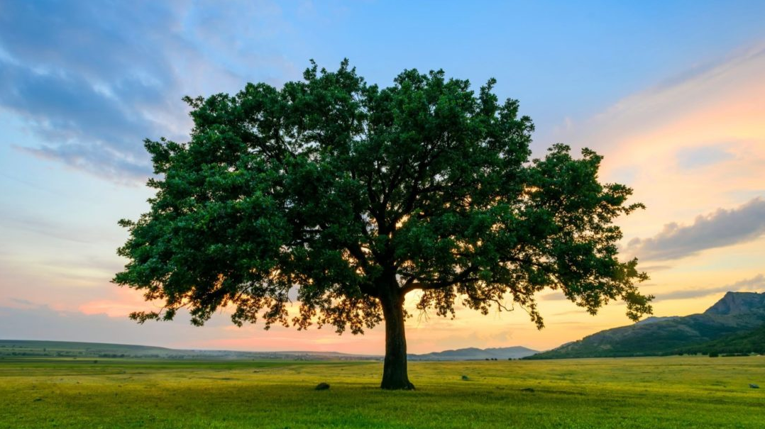
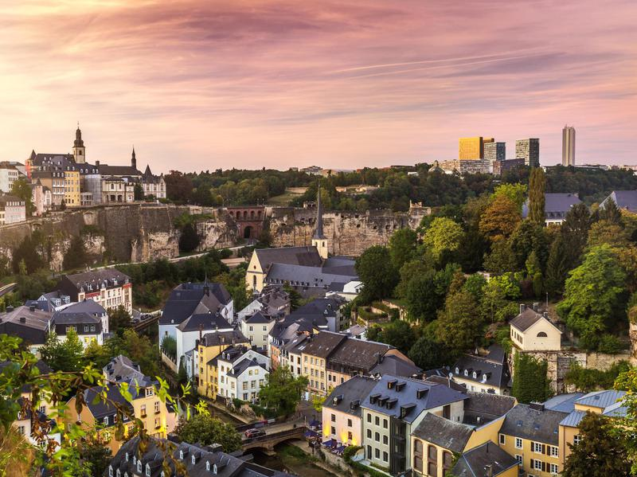
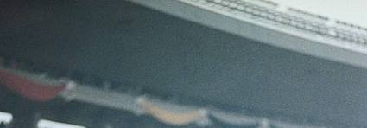
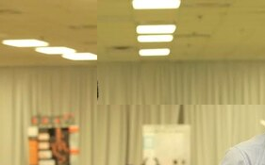

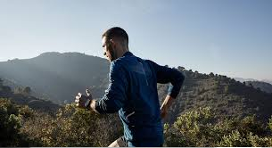
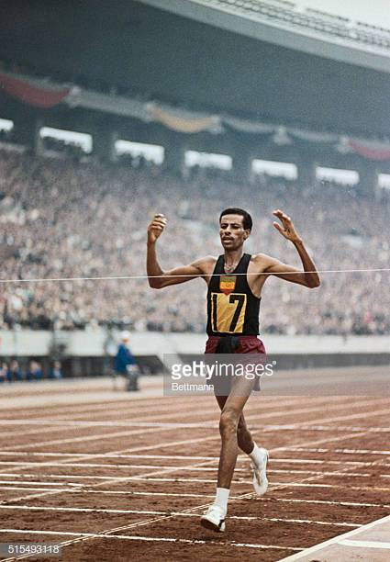
Resultados PSU Matemáticas regional
Método I Conjunto de Entrenamiento
Piel
113735 píxeles
1.845.202 píxeles
NoPiel
Test

Slide 8
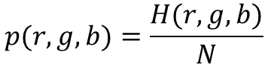
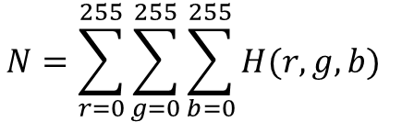
Resultados PSU Matemáticas regional
Método I Imágenes digitales
2
Una imagen en color digital se modela como I(x,y): R [0,255]x[0,255]x[0,255]
El histograma de color H(r,g,b), muestra la frecuencia con la que se
producen el color en una imagen digital.
Número de píxeles de la imagen (N) viene dado por:
$$N=\sum_{r=0}^{255}{\sum_{g=0}^{255}{\sum_{b=0}^{255}{H(r,g,b) } }}$$
$$p(r,g,b)=\frac{H(r,g,b)}{N}$$

Slide 9
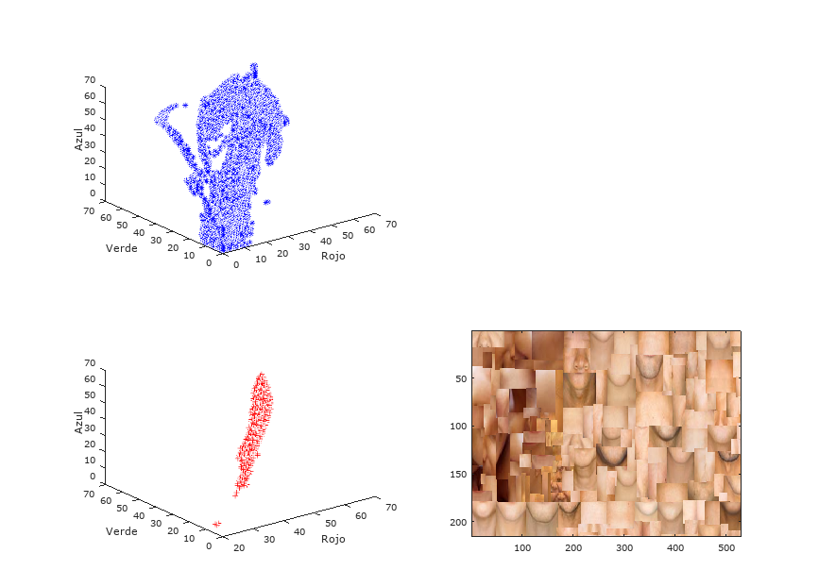

Slide 10
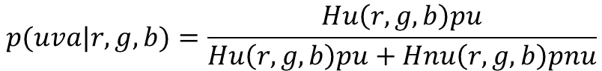
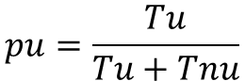
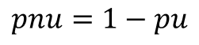
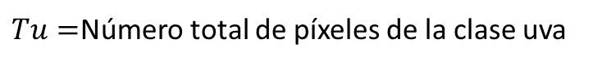
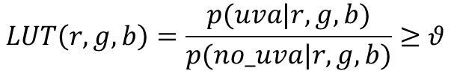
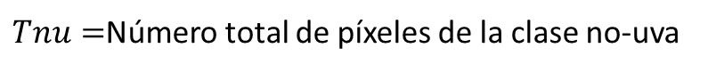
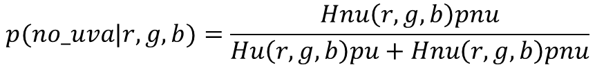
Método I Probabilidades Condicionales
$Tu=$Número total de píxeles de la clase uva
$Tnu=$Número total de píxeles de la clase no-uva
p$u =$probabilidad de que un pixel cualquiera sea de uva
p$nu =$probabilidad de que un pixel cualquiera sea de no-uva
$$pu=\frac{Tu}{Tu+Tnu}$$
$$pnu=1−pu$$
$$p(uva|r,g,b)=\frac{Hu\left(r,g,b\right)pu}{Hu\left(r,g,b\right)pu+Hnu\left(r,g,b\right)pnu}$$
$$p(no_uva|r,g,b)=\frac{Hnu\left(r,g,b\right)pnu}{Hu\left(r,g,b\right)pu+Hnu\left(r,g,b\right)pnu}$$
$$LUT\left(r,g,b\right)=\frac{p(uva|r,g,b)}{p(no_uva|r,g,b)}≥θ$$

Slide 11
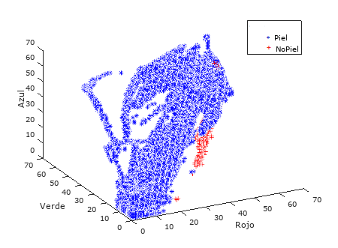
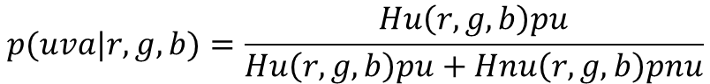
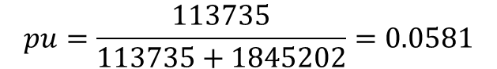
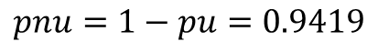
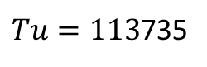
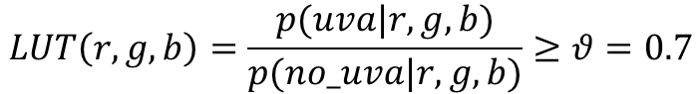
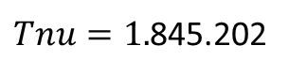
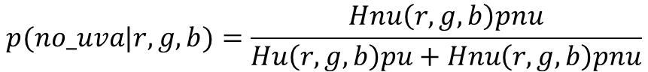
Método I Probabilidades Condicionales
$Tu=113$735
$Tnu=1.$845.202
pu$=$probabilidad de que un pixel cualquiera sea de uva
pnu$=$probabilidad de que un pixel cualquiera sea de no-uva
$$pu=\frac{113735}{113735+1845202}=0.0581$$
$$pnu=1−pu=0.9419$$
$$p(uva|r,g,b)=\frac{Hu\left(r,g,b\right)pu}{Hu\left(r,g,b\right)pu+Hnu\left(r,g,b\right)pnu}$$
$$p(no_uva|r,g,b)=\frac{Hnu\left(r,g,b\right)pnu}{Hu\left(r,g,b\right)pu+Hnu\left(r,g,b\right)pnu}$$
$$LUT\left(r,g,b\right)=\frac{p(uva|r,g,b)}{p(no_uva|r,g,b)}≥θ=0.7$$

Slide 12
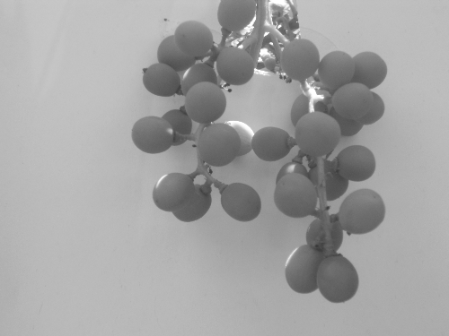
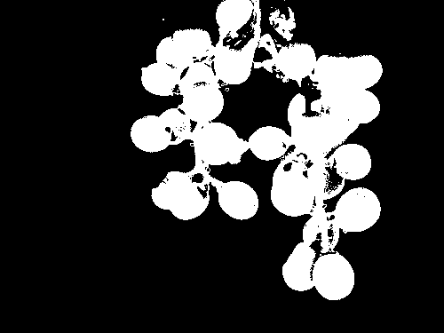
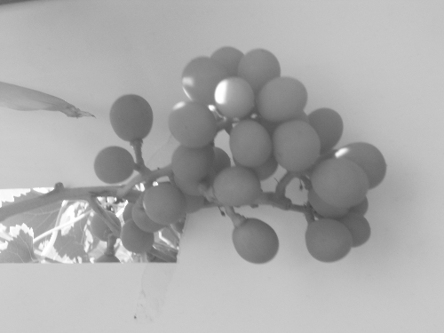

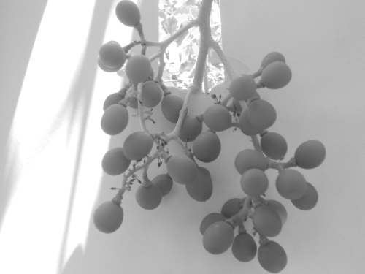
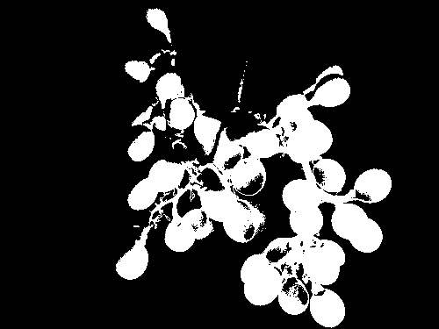
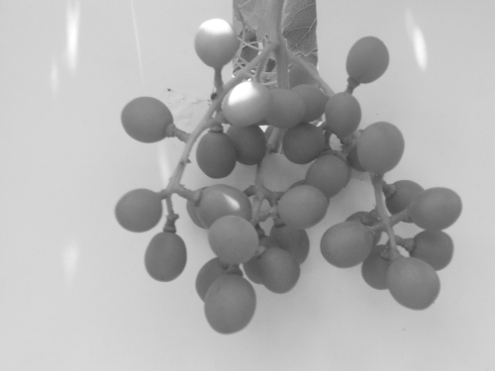
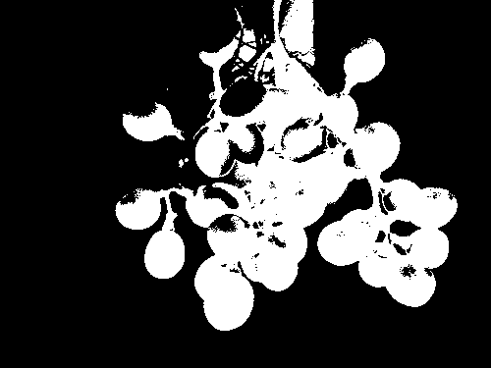
Método I Detección de pixeles-uva
LUT

Slide 13
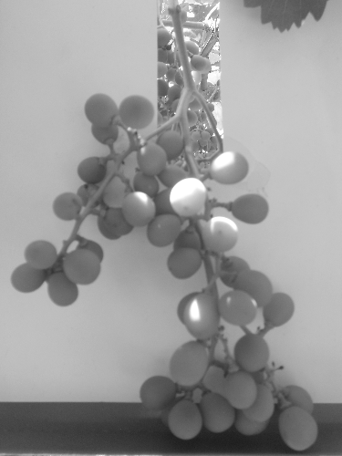
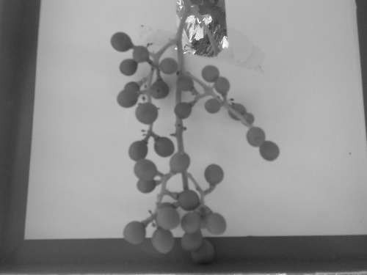
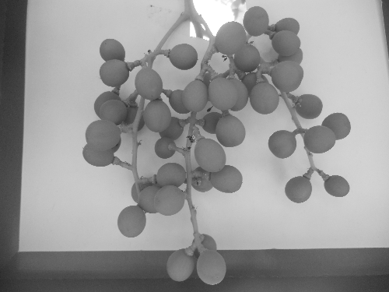
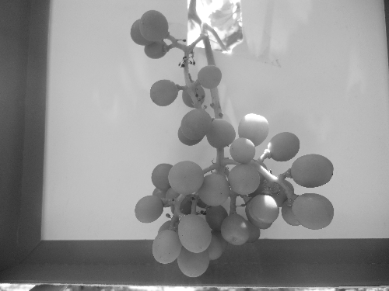
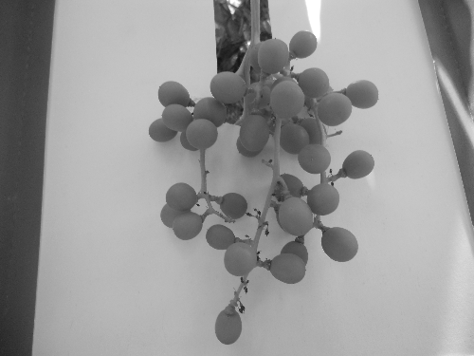
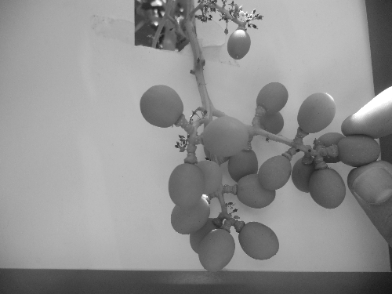
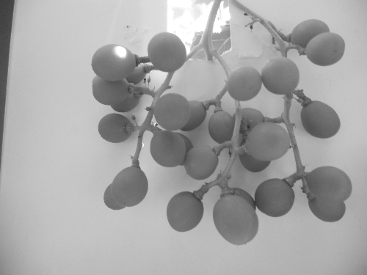
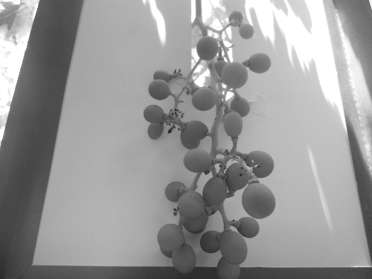
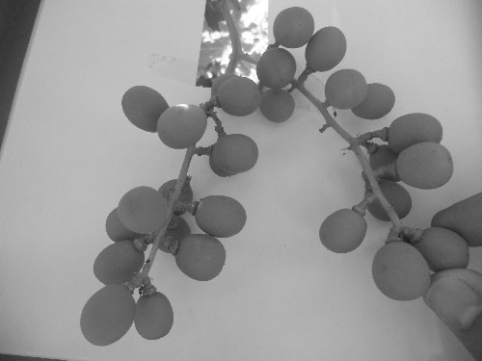
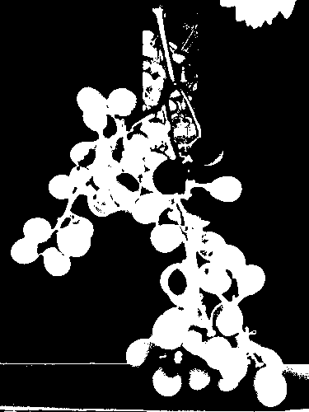
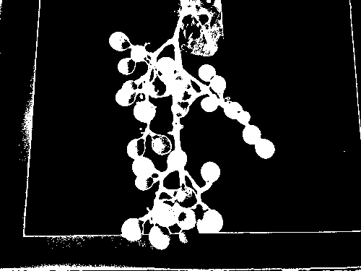
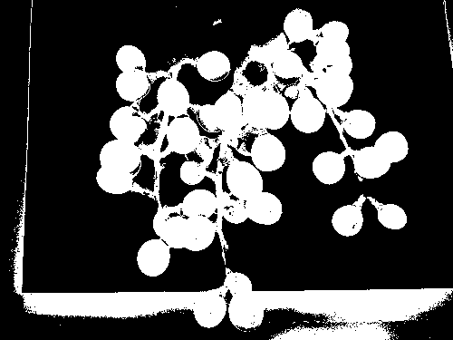






Resultados I Detección de pixeles-uva
Base de datos

Slide 14



Resultados I Curva ROC
Positivo
Negativo

Slide 15
Conclusiones
La distribución de intensidades para la clase uva y no-uva puede utilizarse fácilmente para construir detectores con una tasa del 78% y 20% de detecciones falsas.
La clase se observan separables en forma cualitativa con baja superposición.
Se ha construido un detector de intensidades de uvas en un ambiente no controlado que es uno de las situaciones más difícil para el procesamiento de imágenes.

Slide 16


